Slide 1

Proterozoikum a spodní paleozoikum tepelsko-barrandienské oblasti

Slide 2
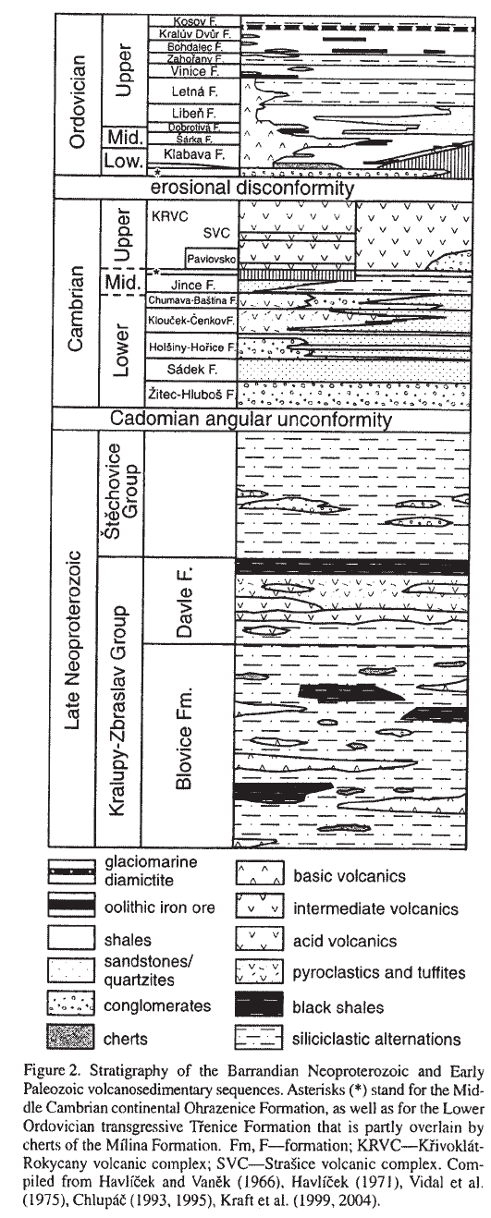
Variscan orogeny – middle Devonian
Prague basin
Cadomian molasse
Cadomian orogeny
Cadomian flysch

Slide 3
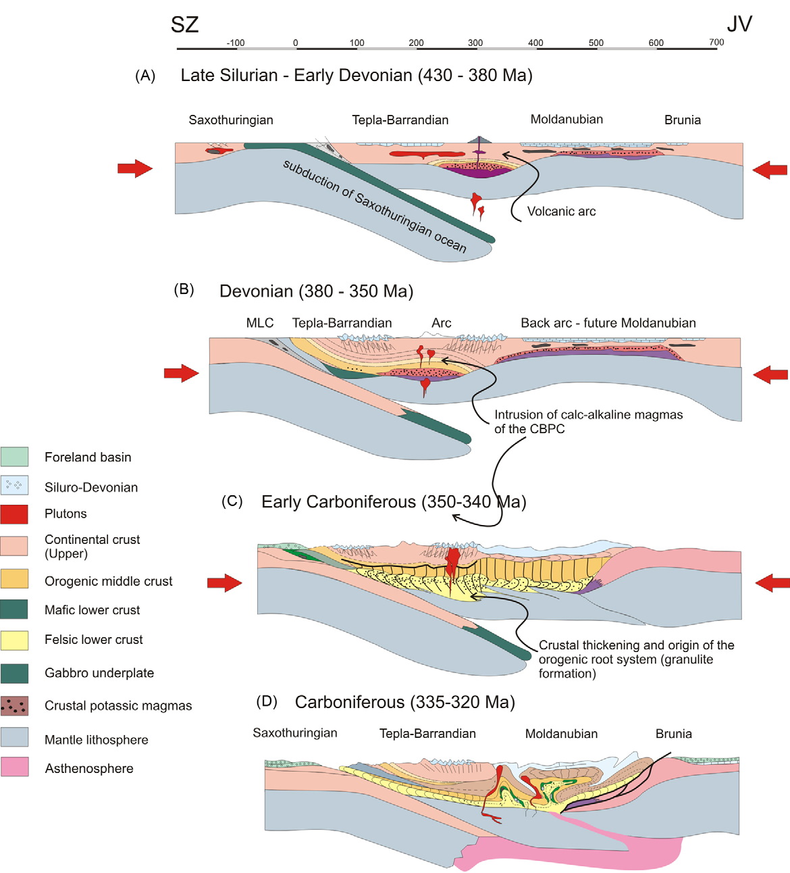
Variscan orogeny

Slide 4
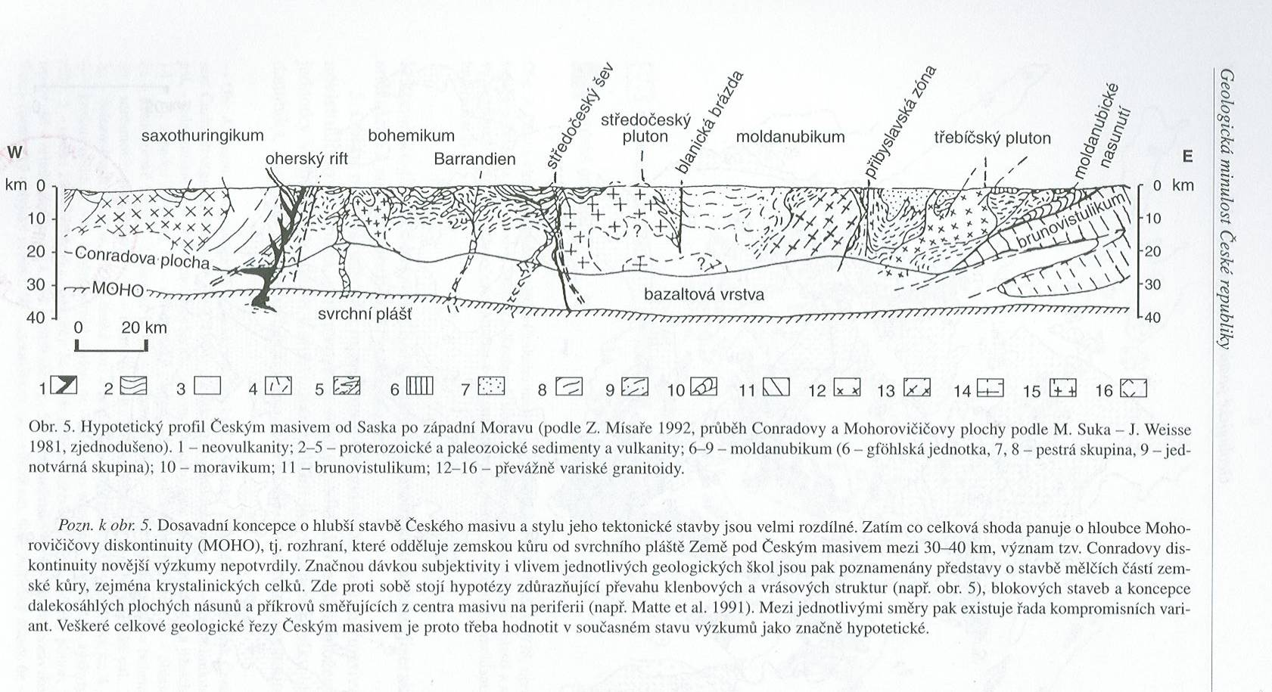
Moldanubický terán
Terán saxoturingika

Slide 5
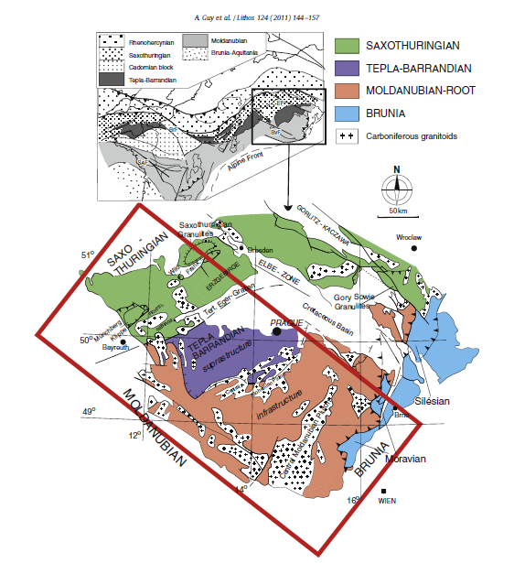

Slide 6
Fig. 7. Configuration of terranes at the NW edge of the Bohemian Massif (West Bohemia-Northeast Bavaria). The NW-thrusting
Erbendorf-Litomefice Fault Zone represents the terrane boundary (suture) between the Moldanubicum and Bohemicum/Mari~insk6
L~izn6 Complex (MLC) in the south and the Saxothuringicum in the north. It is assumed that parts of the high-grade metamorphic
MLC/Bohemicum complexes are buried in the deeper crust beneath the Moldanubicum of the Oberpfalz Block (Behr, 1992) west of
the Bohemian Pfahl/Mari~insk6 L~izn6 Fault Zone (West Bohemian Fault Zone). The highly reflective zone of the Erbendorf Body (EB)
possibly represents the concealed continuation of the Marifinsk6 L~izn6 Complex. MLC and ZEV are regarded as suture complexes which
were exhumed from the deeper crust and which are tied up to the junction of the ENE-WSW terrane boundary with the NNW-SSE Oberpfalz Block.

Slide 7
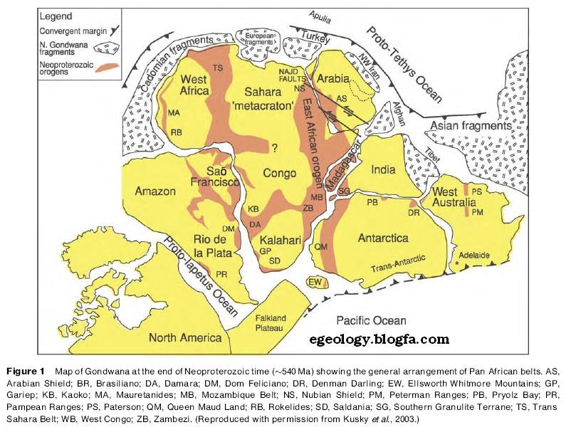
Panafrická (kadomská) orogeneze – konec proterozoika-kambrium
Proterozoikum tepelsko-barrandienské oblasti, kambrická molasa

Slide 10
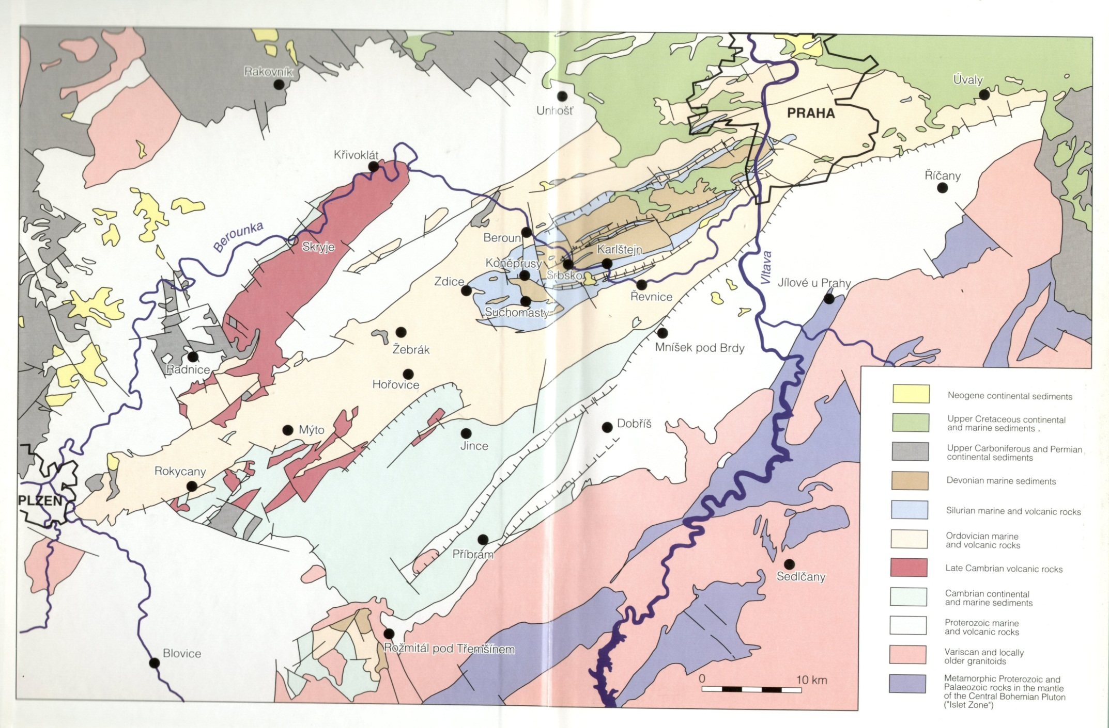

Slide 11
Cadomian orogenic cycle- Panafrican orogeny
Proterozoic of Tepla-Barrandian region

Slide 12
The Avalonian–Cadomian belt developed as a collage of microcontinents,
accretionary complexes, island arcs, and intervening sedimentary basins
along the northern active margin of Gondwana during Late Neoproterozoic

Slide 13
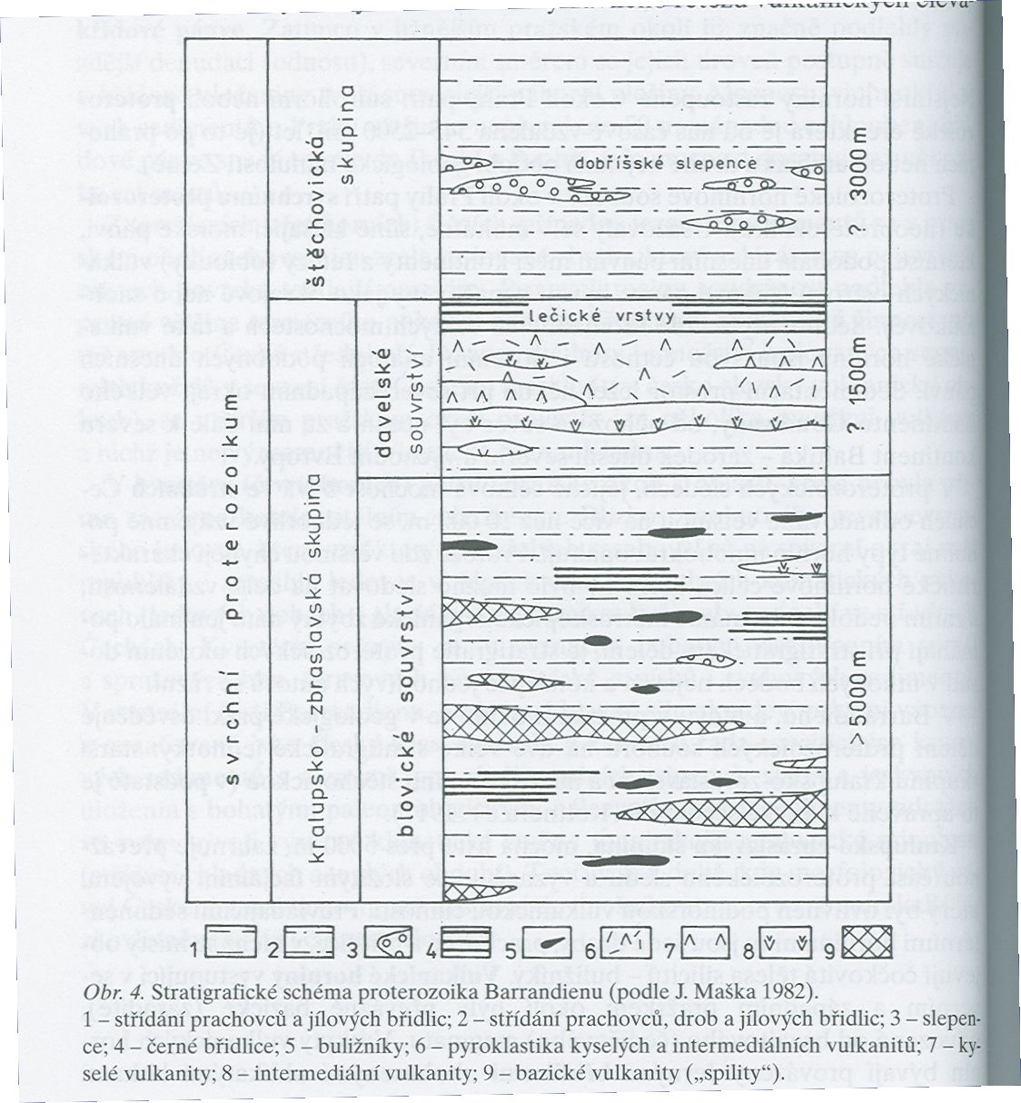

Slide 14
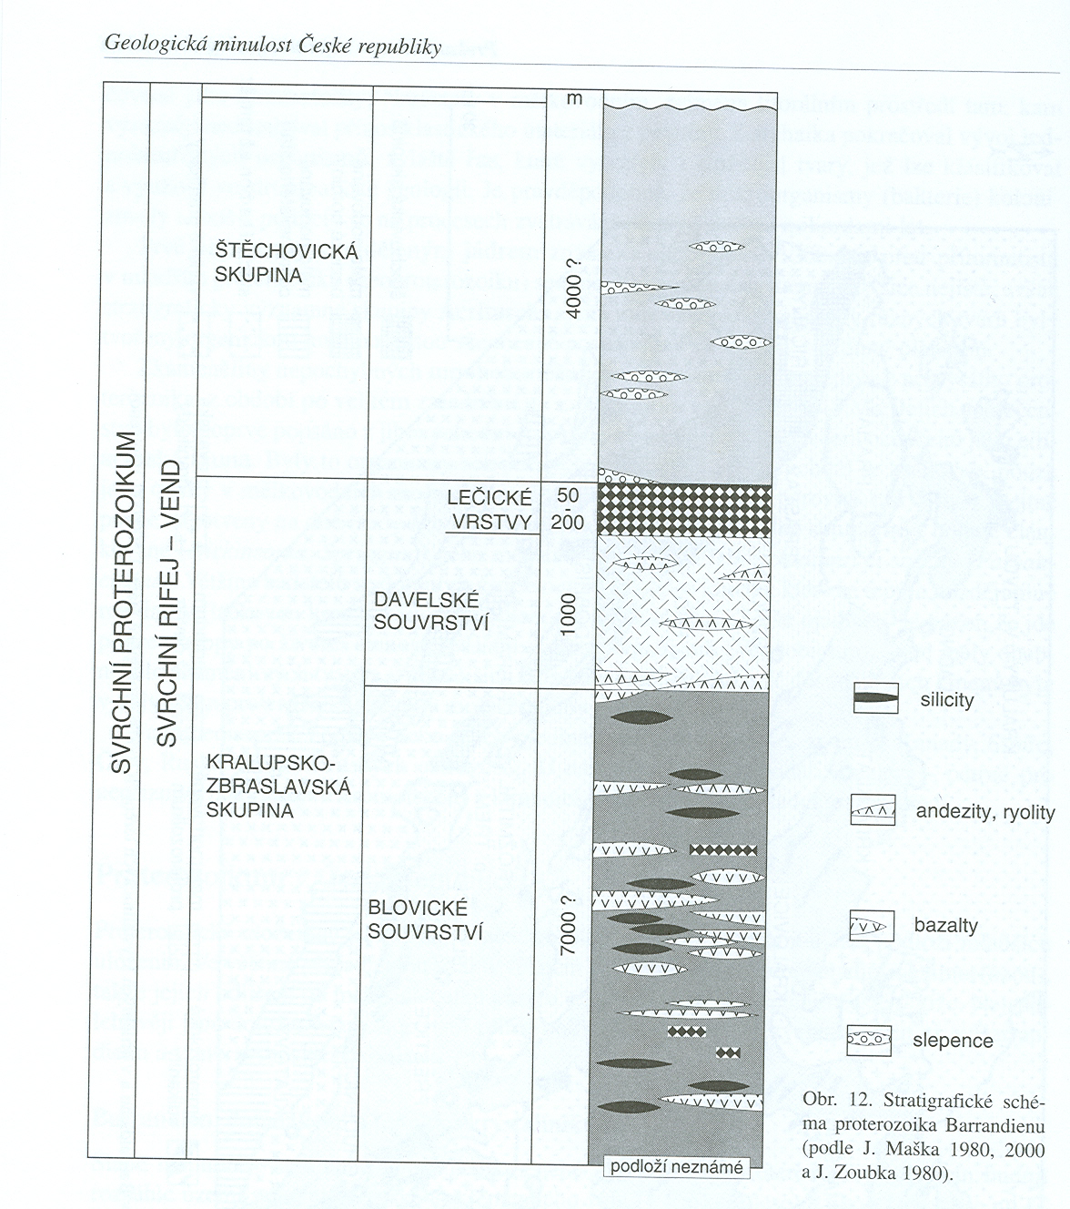
Deposited on the strongly subsiding marginal
sea floor situated most likely on the oceanic
crust bordering the northern margin of
Gondwana. Thickness up to 10 km.
Štěchovice Group -flysch, rhytmic alternation of
greywackes, siltstones and dark claystones,
petromictic conglomerates, onset of Cadomian orogeny
Volcanites – submarine extrusions, mostly basaltic,
changing in time and space
Blovický akreční komplex je tvořen třemi
pásy hlubokomořských siliciklastických sedimentů (pás I-III), které se střídají se třemi pásy ofiolitové melanže obsahující bazické vulkanity oceánského dna

Slide 15
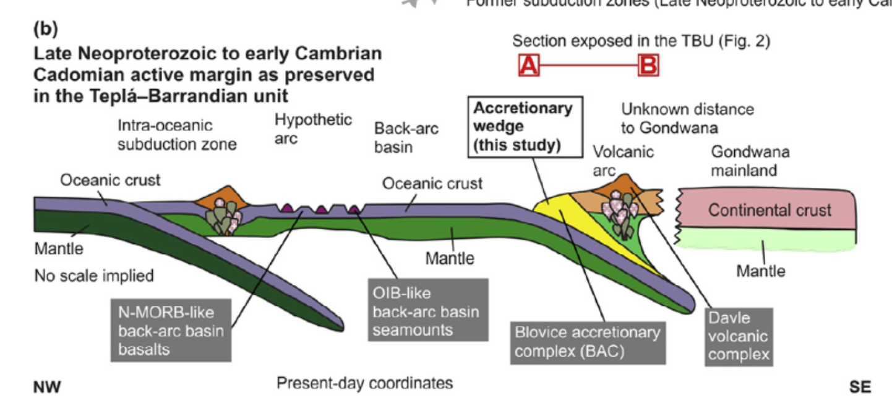

Slide 16
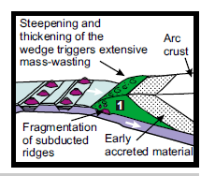
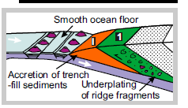
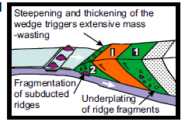
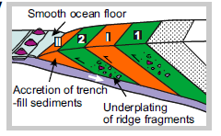
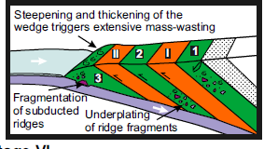
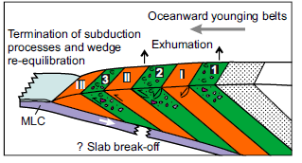
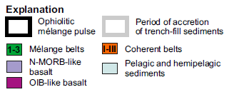
Blovické souvrství – akreční komplex
Fig. 6 Idealized model for the growth of the Blovice accretionary complex via accretion of coherent units (B, D, F) interrupted by pulses of ophiolitic melange formation during the subduction of trench-parallel volcanic ridges (A, C, E). The subduction and accretionary processes may have been terminated
by arc/ridge–trench collision and subsequent slab break-off during the early Cambrian. See text for discussion. MLC, Marianske Lazne complex.

Slide 17
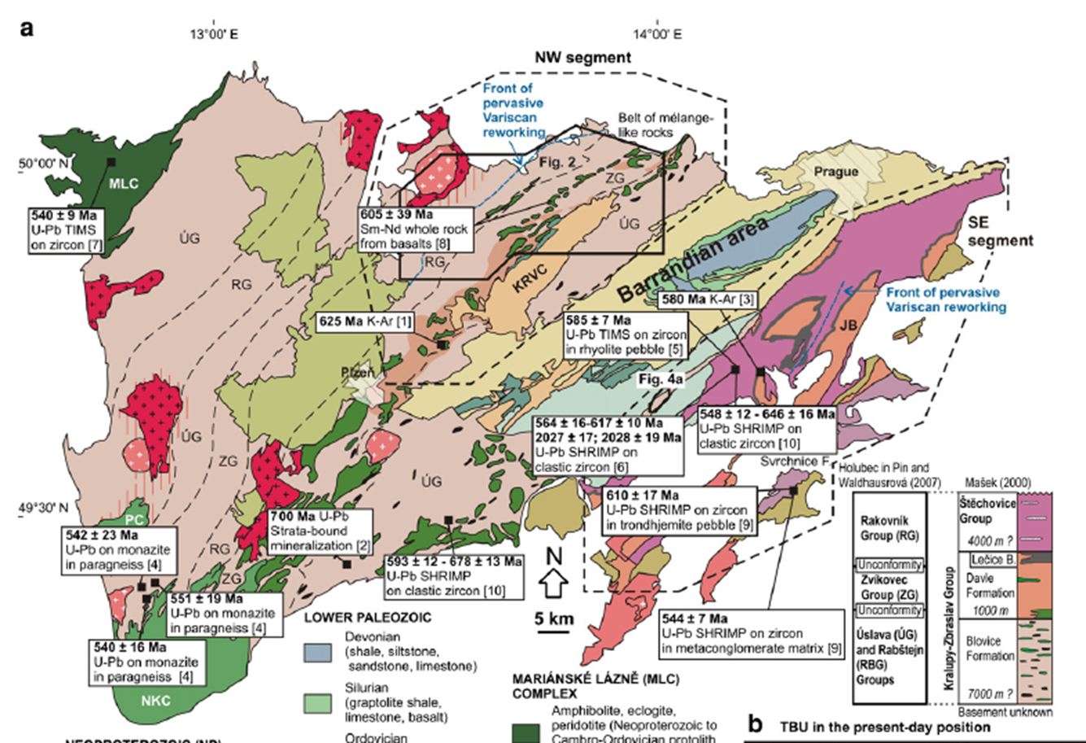

Slide 18
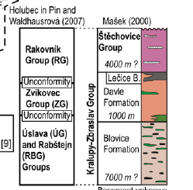
Skryjsko-týřovická
molasa

Slide 19
Kralupsko-zbraslavská
skupina
Blovický akreční komplex.
Domain 1(greywackes, slates) to the NW is the most outboard (trenchward) unit which has never been significantly buried and experienced only weak deformation and folding.
The central, melange-like Domain 2 is characterized by heterogenous intense deformation developed under lower greenschist facies conditions, and was thrust NW over Domain 1 along a SE-dipping fault.
To the SE, the most inboard (arcward) Domain 3 is lithologically monotonous (dominated by graywackes and slates), was buried to depths corresponding up
to the lower greenschist facies conditions, where it was overprinted by a pervasive SE-dipping cleavageand then was exhumed along a major NW-dipping normal fault.

Slide 20
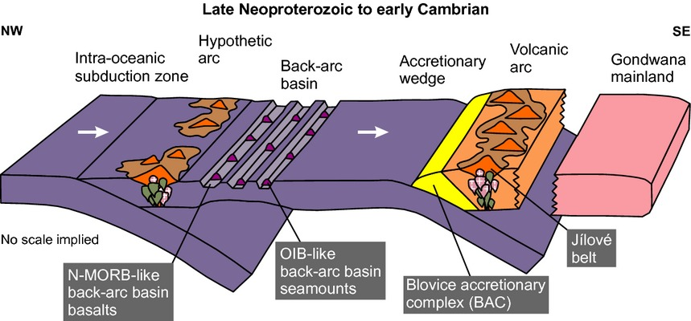
Davelský vulkan. komplex

Slide 21
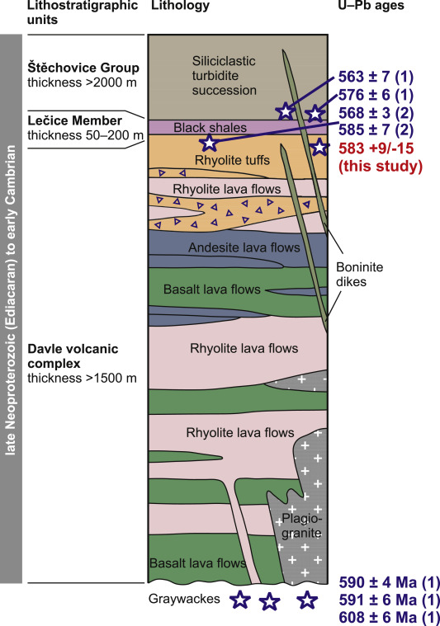
Davelský vulkanický komplex je produktem vulkanické činnosti ostrovního oblouku
nejkomplexněji zachovaná sekvence
vulkanitů kadomského ostrovního oblouku na severním okraji Gondwany

Slide 22

Structure and stratigraphy of the Teplá–Barrandian Neoproterozoic, BohemianMassif: A new plate-tectonic reinterpretation
Jaroslava Hajná a,⁎, Jiří Žák a,b, Václav Kachlík a

Slide 23
Štěchovická skupina se nachází jižně od Prahy, jihovýchodně od blovického akrečního komplexu a severozápadně od jílovského pásma a nasedá konkordantně na lečické vrstvy davelského vulkanického komplexu. Je tvořena flyšovým materiálem sneseným turbiditními proudy z přilehlého vulkanického oblouku. Jsou zde rytmicky se střídající břidlice, prachovce a metadroby s polohami slepenců (Fiala, 1948), které se ukládaly v poměrně hlubokomořském prostředí

Slide 24
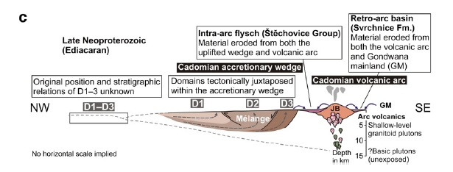
Blovický akreční komplex

Slide 25
Structure and stratigraphy of the Teplá–Barrandian Neoproterozoic, BohemianMassif: A new plate-tectonic reinterpretation
Jaroslava Hajná a,⁎, Jiří Žák a,b, Václav Kachlík a

Slide 26
Cadomian molasse

Slide 27
Kambrium – kadomská molasa, severní okraj Gondwany,
mediterranní subprovincie, příbramsko-jinecká a skryjsko-týřovická
Pánev, rožmitálský ostrov
Příbramsko-jinecká pánev – kontinentální sedimentace (aluviální kužely,
divočíci řeky, méně lakustrinni sedimenty. Kodymirus vagans. Střední kambrium –
jinecké souvrství – hojní trilobiti. Svrchni kambrium – fluviolakustrinní sedimenty,
kyselé vulkanity strašického pásma
Skryjsko-týřovická pánev – střední kambrium – marinní . Svrchní kambrium –
Andesit-ryolitová asociace křivoklátsko-rokycanského pásma

Slide 28
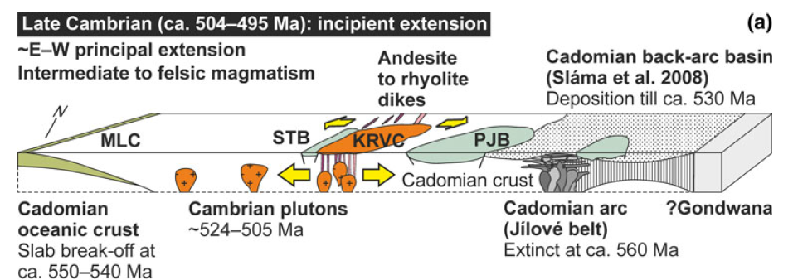

Slide 29
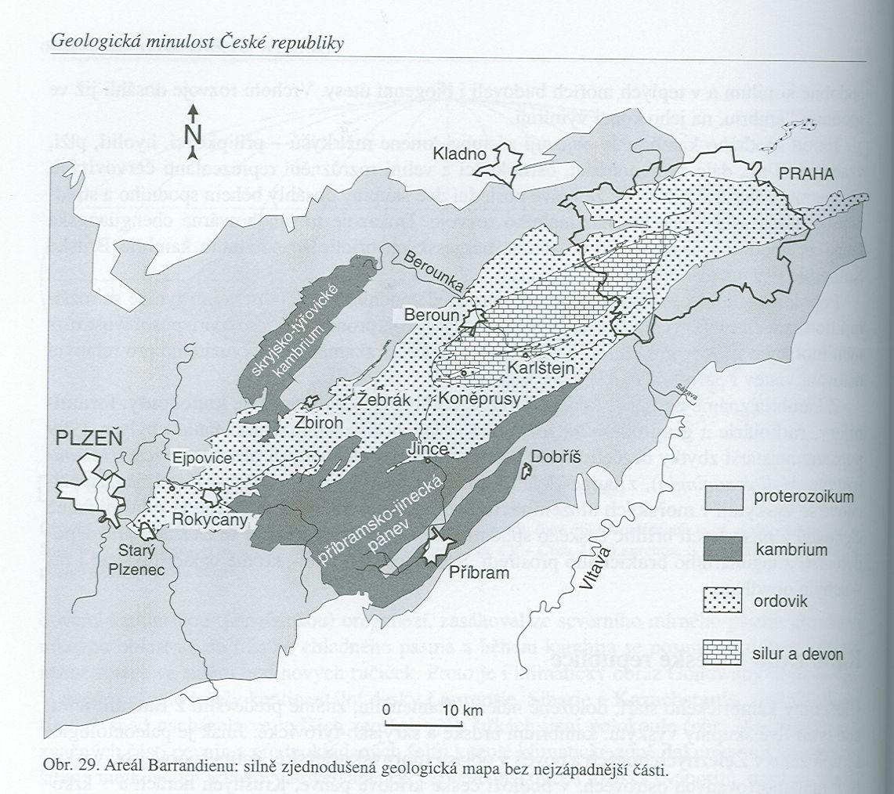

Slide 31
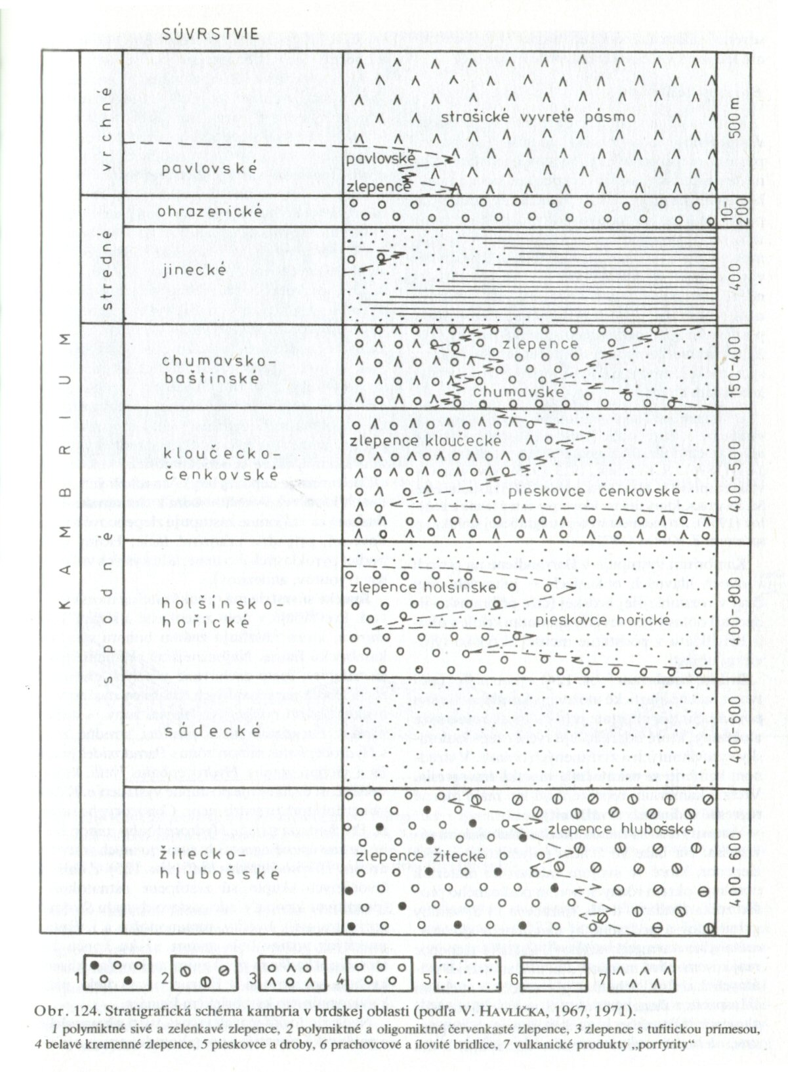
Příbramsko-jinecká pánev – kontinentální sedimentace (aluviální kužely,
divočíci řeky, méně lakustrinni sedimenty. Kodymirus vagans. Střední kambrium –
jinecké souvrství – hojní trilobiti. Svrchni kambrium – fluviolakustrinní sedimenty,
kyselé vulkanity strašického pásma

Slide 32
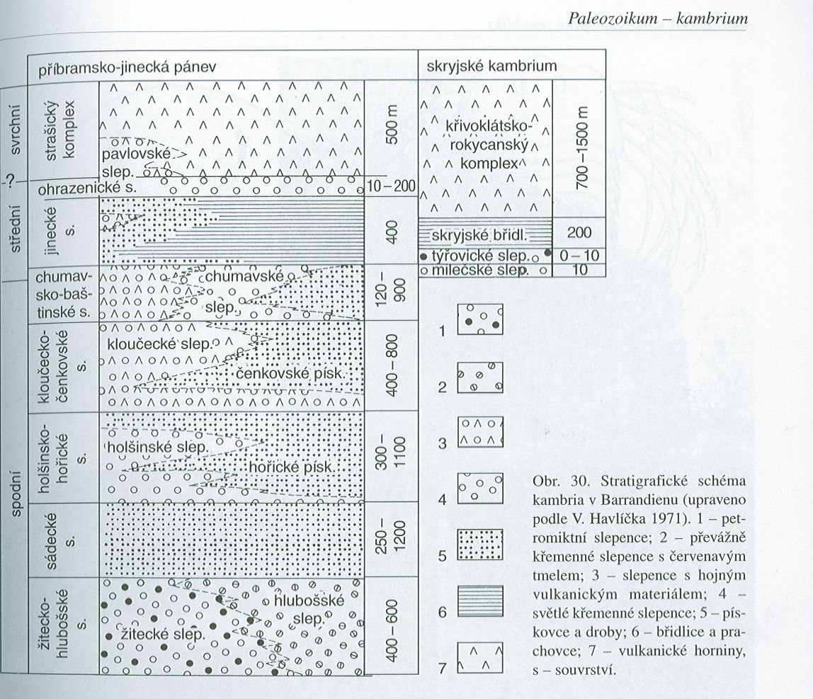

Slide 33
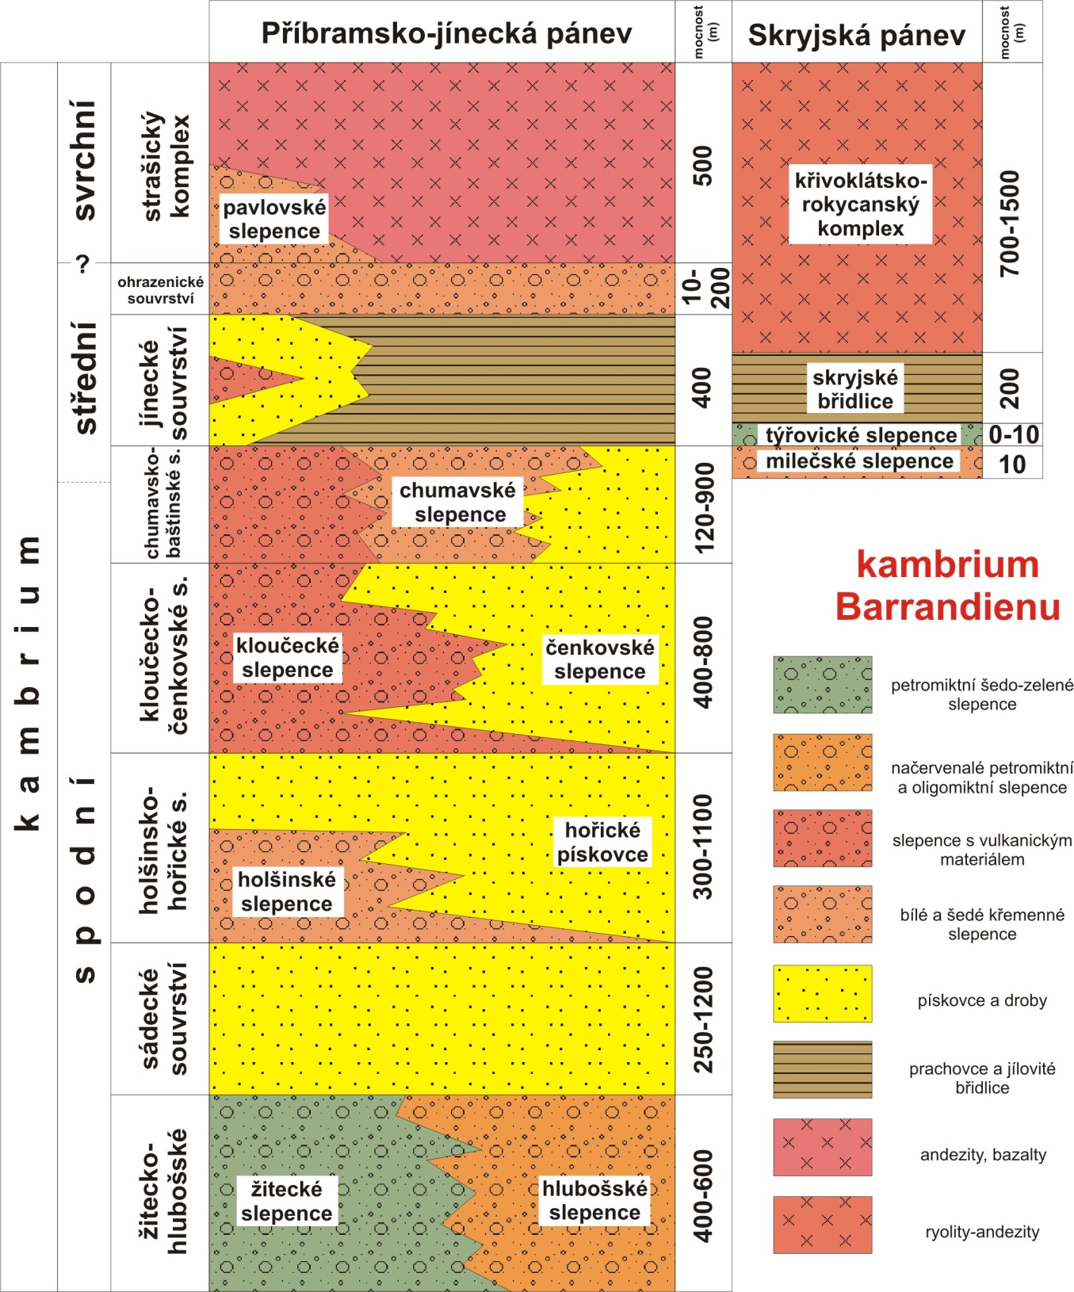

Slide 34
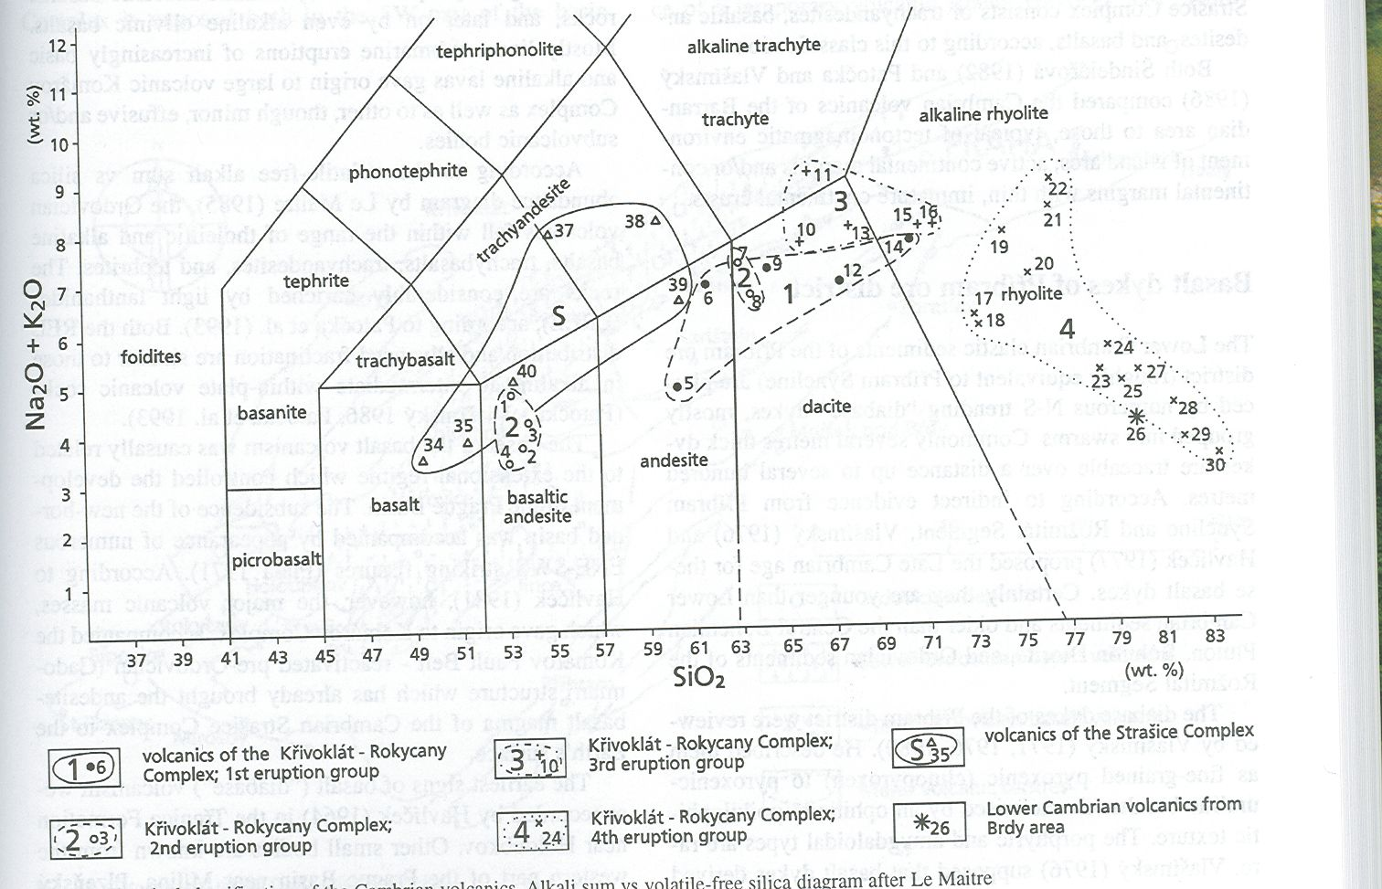

Slide 35
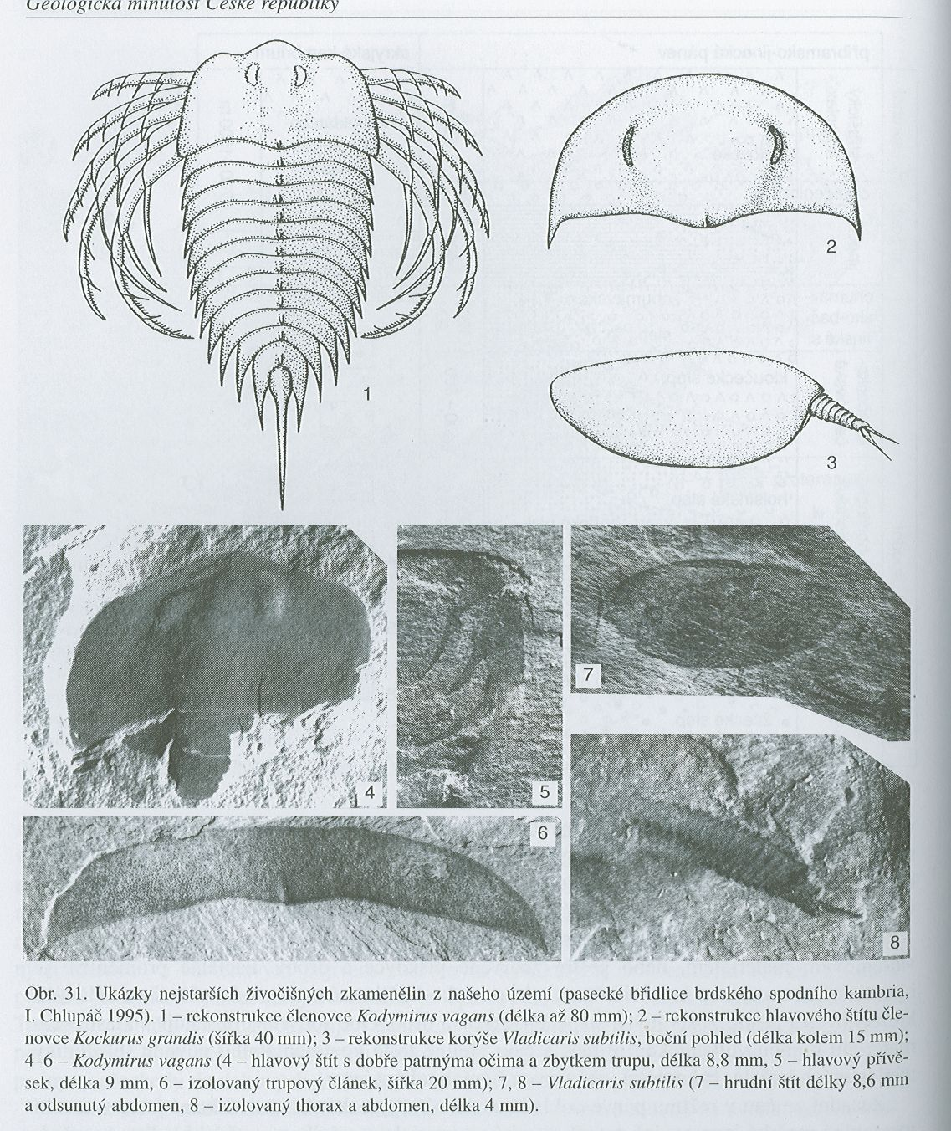

Slide 36
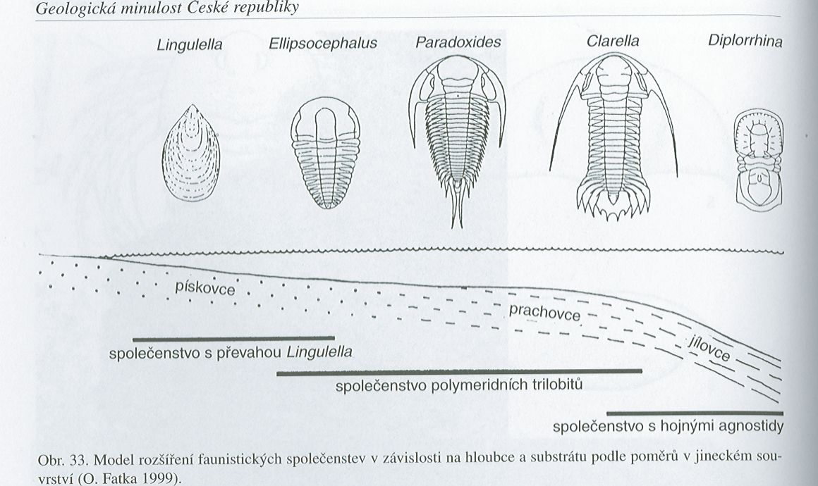

Slide 37
Typičtí trilobiti v příbramsko.jinecké pánvi

Slide 38
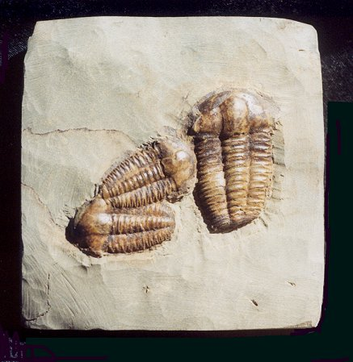
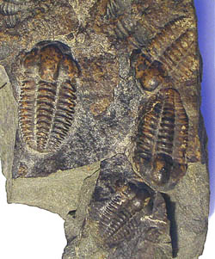
Ellipsocephalus hoffi

Slide 39
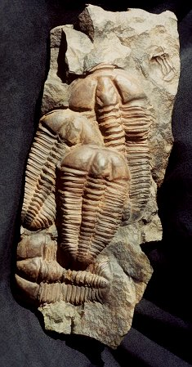
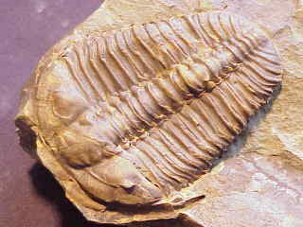
Ptychoparia striata #252
Middle Cambrian, 530 million years old
Jince, Czech Republic
Conocoryphe sulzeri

Slide 40
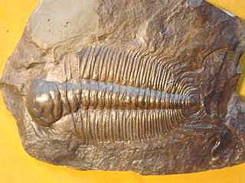
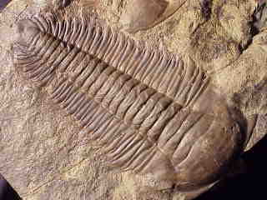
Hydrocephalus minor
Middle Cambrian, 530 million years old
Jince, Czech Republic
Paradoxides gracilis
Middle Cambrian, 530 million years old
Jince, Czech Republic

Slide 41
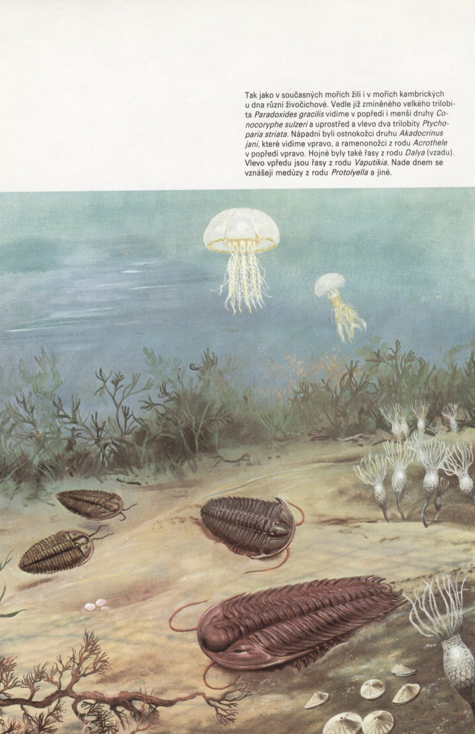

Slide 42
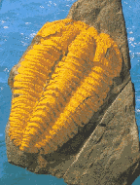
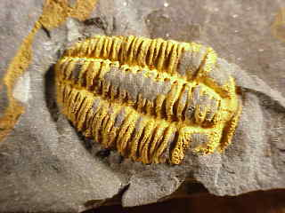
Sao hirsuta, Middle Cambrian, Skryje
Sao hirsuta
Endemický druh Sao hirsuta ze skryjsko-týřovické pánve

Slide 43
Ordovicko-devonský sedimentační cyklus
Pražská pánev
Ordovik – Selenopeltisová provincie – regionální členění, postupný přesun do nižších zeměpisných
šířek během siluru a devonu (tropické pásmo)
Ordovický diabasový vulkanismus – bazická iniciální fáze variského tektonomagmatického cyklu
Silur – bazický až ultrabazický vulkanismus oceánského typu
Devon- ve spodní části doznívání bazaltoidního vulkanismu
The basin formed on eroded Cadomian basement, interpreted as an accretionary wedge (Hajna´ et al. 2010, 2011; Slama et al. 2008), presumably through reactivation of inherited NE–SW-trending Cadomian faults.

Slide 44
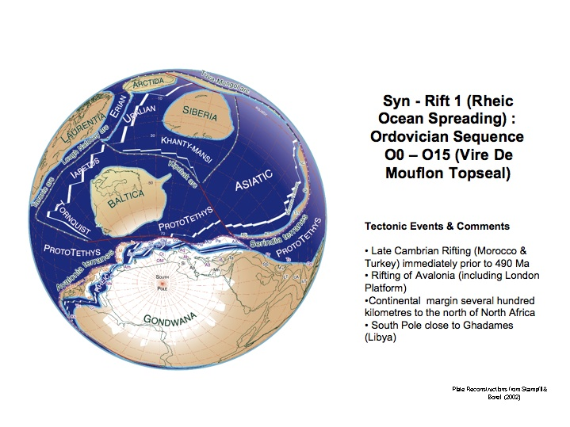

Slide 46
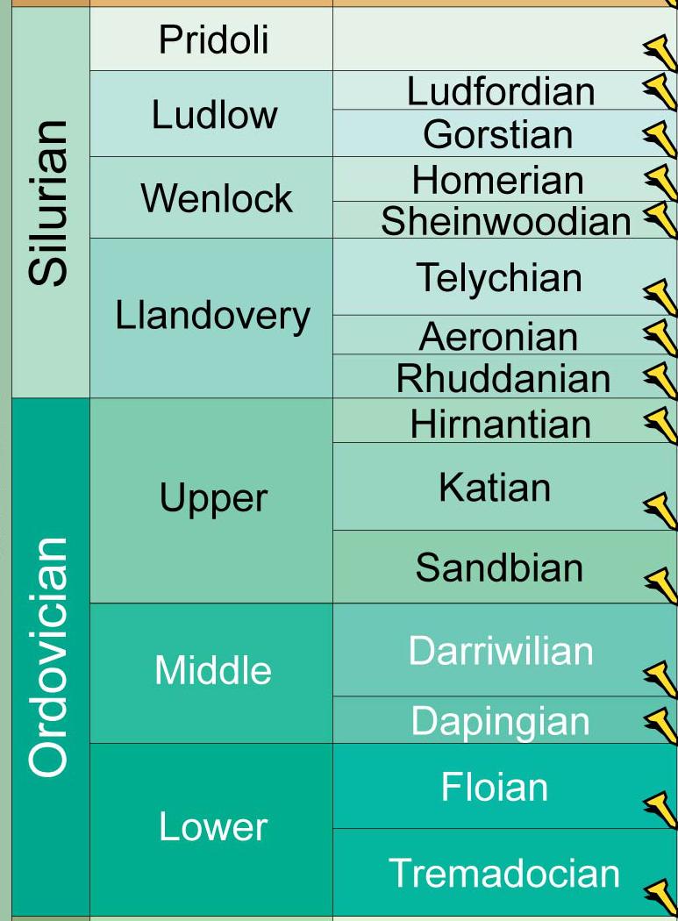

Slide 47
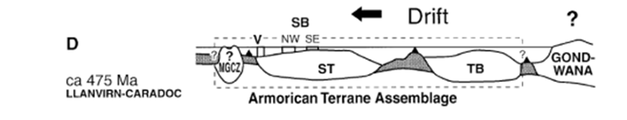
Terán saxothuringika
Moldanubický terán

Slide 48
Early Silurian

Slide 50
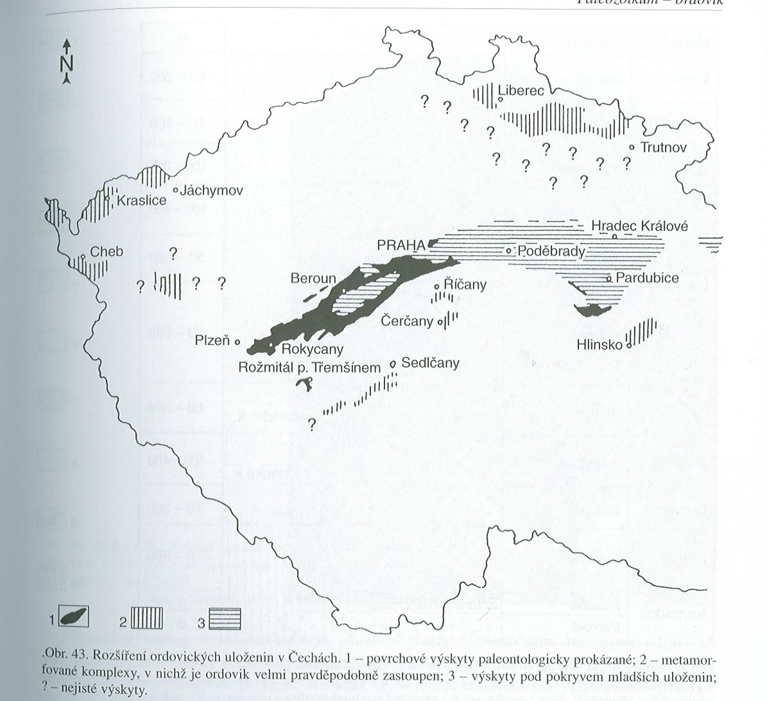

Slide 51
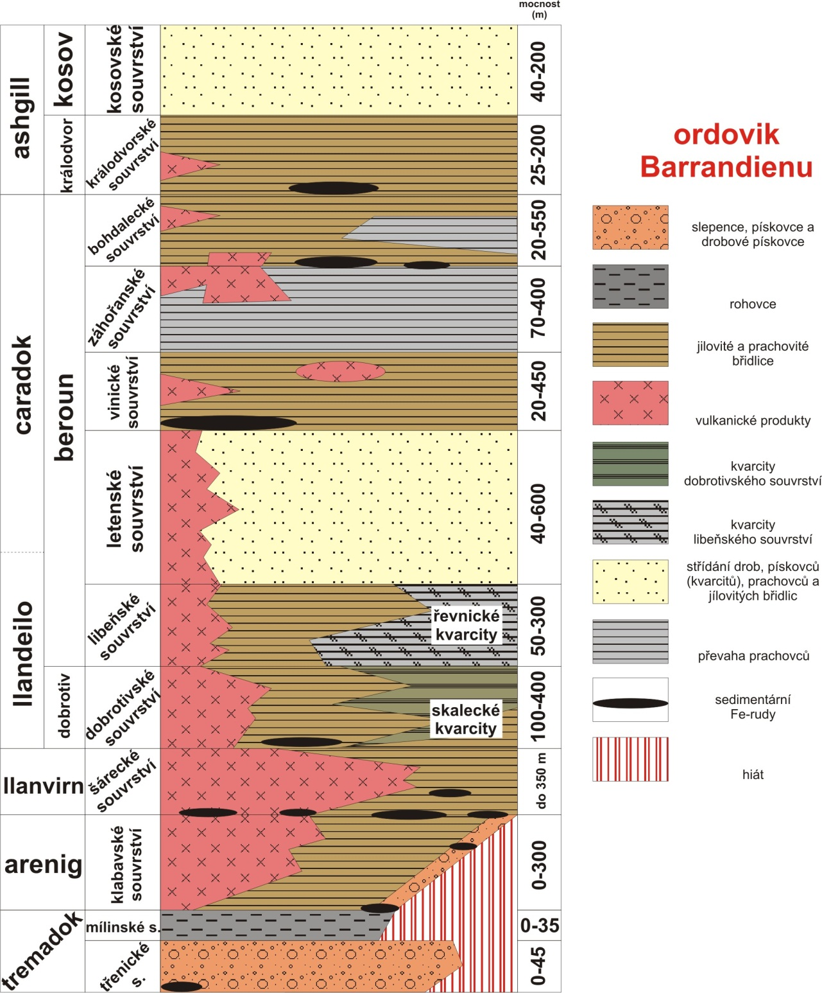
Ordovik – na kambriu se skrytou a na proterozoiku s úhlovou diskordancí
Tremadok – marinní a fluviomarinní pískovce, arkózy a droby, výše silicity
Arenig až spodní beroun –diferenciace, vulkanogenní sedimenty, hlubokomořské facie břidlic a prachovců,
polohy sedimentárních železných rud, mělkovodní křemence
Svrchní ordovik – vulkanity vzácné, břidlice, prachovce, méně droby (letenské s.)
Kosov – hruběji klastické sedimenty (droby a pískovce), dropstony.
Ve stupni arenigu začíná vulkanická činnost komárovského komplexu – magmatity bazaltového typu a pyroklastika.

Slide 52
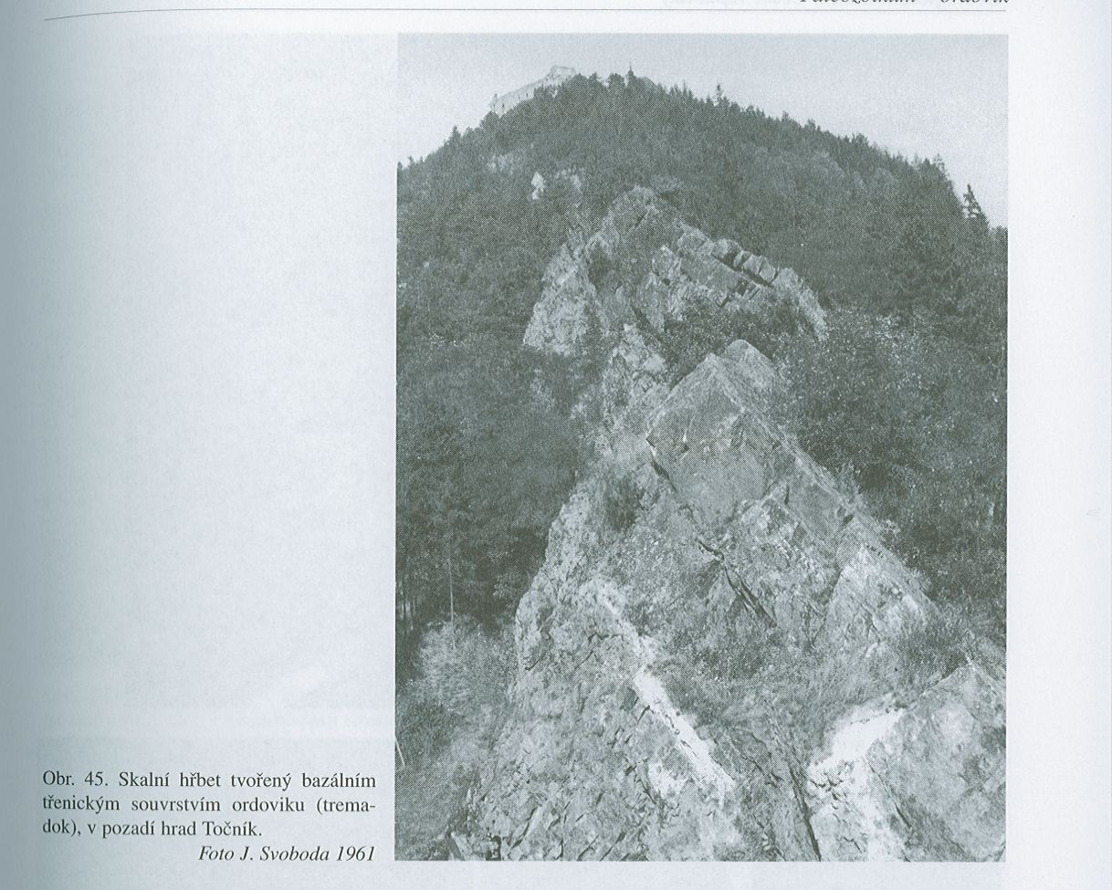

Slide 53
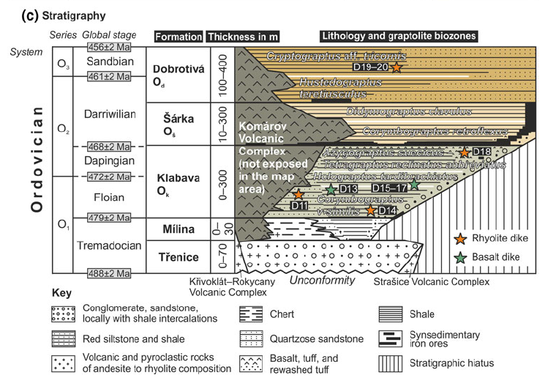
Detailed stratigraphic chart integrating lithostratigraphy and graptolite biostratigratigraphy for the lower part of the Ordovician volcano-sedimentary successions of the Prague Basin; modified after Kraft and Kraft (2003). The basalt and rhyolite dikes (indicated by stars)occupy various stratigraphic levels precisely constrained by the graptolite biozones. Along with the Koma´rov Volcanic Complex, the dikes reveal a general compositional shift from felsic to basic during Floian to Sandbian, with the peak of the submarine basaltic volcanism in the Dapingian to Darriwilian.

Slide 54
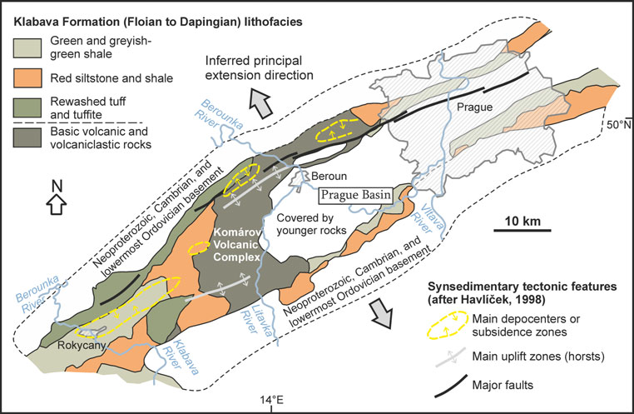

Slide 55
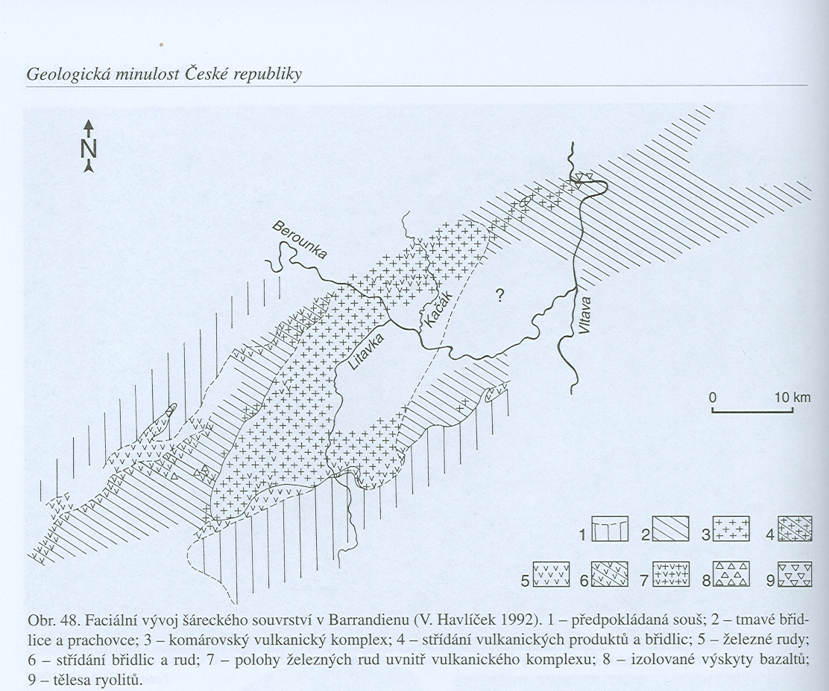

Slide 56
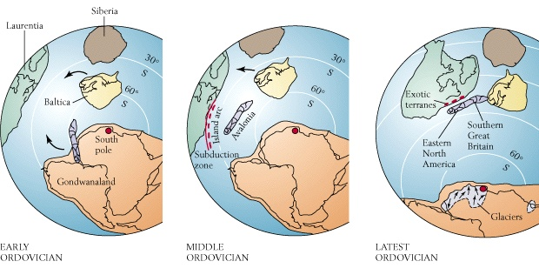
Ordovician Paleogeography

Slide 58
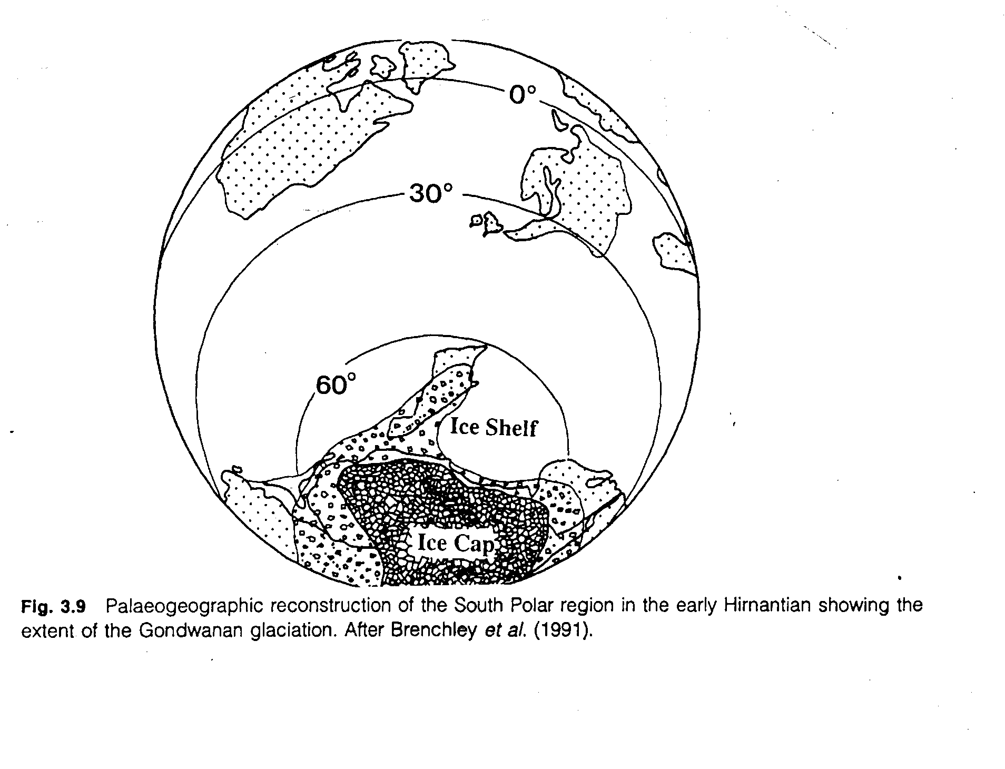

Slide 59
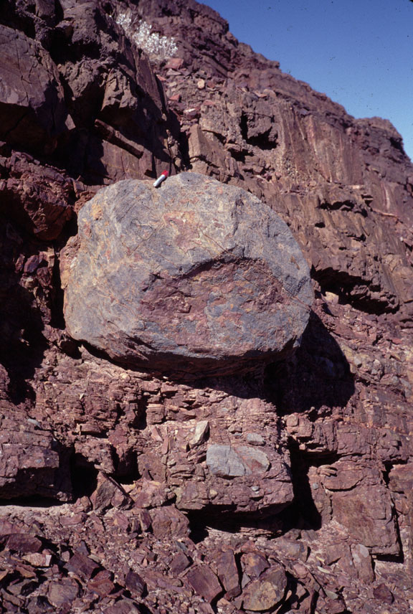
Dropstones

Slide 60

Selenopeltis

Slide 62

Silur
Náhlý nástup graptolitových aj. břidlic, vápence, vulkanity.
Llandover – graptolitové břidlice.
Wenlock-ludlow – maximum vulkanické aktivity a faciálního rozrůznění, mělkovodní biostronové
vápence, ortocerové vápence,
graptolitové břidlice.
Přídolí – karbonáty, hranice silur/devon – scyphokrinitový horizont

Slide 63
Terán saxothuringika
Moldanubický terán

Slide 65


Slide 66


Slide 67


Slide 68


Slide 69


Slide 70


Scyphocrinites
Aulacopleura konincki,

Slide 72

Devon –převaha karbonátů
Lochkov – lochkovské souvrství
Prag – maximální faciální diferenciace, koněpruské vápence
Zlíchov – hlavně hlíznaté vápence
Dalej – dalejské tentakulitové břidlice, vápence
Eifel – bioklastické kalciturbidity, radiolariové rohovce
Eifel/givet – kačácké vrstvy, kačácký anoxický event
Givet – siliciklastické turbidity (variský flyš), nejvýše molasa (Koněprusy)

Slide 73

Devonian sequence of dxc Prague Basin is characterized by two major lithofacies- the first one is represented by shallow water biedetrital, mostly crinoidal limestenes and includes also local reef develepment of Pragian age near Koncprusy.
The second principal facies is a deeper water one. It is represented mostly
by miicritic limestones and rare shales.

Slide 75


Vývoj variského orogenu v devonu a spodním karbonu

Slide 77


Phacops
DEVONIAN
Reedops

Slide 78

Odontochile

Slide 79

Tentaculites

Slide 80


Slide 81

Volcanism

Slide 82

Ordovický vulkanismus – komárovský komplex, bazické vyvřeliny bazaltového typu,
tufy, tufity

Slide 83


Slide 84
Silurský vulkanismus – vyznačuje se tvorbou četných subvulkanických těles
Zejména ložních žil a doleritických bazaltů. Většinou vnitrodeskový charakter,
pouze některé členy podobné bazaltům středooceanských hřbetů.
Devonský vulkanismus – alkalické bazalty, pikrobazalty a tufy
v dalejsko-třebotovském souvrství.

Slide 87


Slide 88
Železné hory
Cambrian – Heřmanův Městec, equivalents of the Jinec Formation
Ordovician – Přelouč syncline, conglomerates, siltstones, sandstones, Tremadocian
-Vápenný Podol syncline, more complete sequence, comparable
with Barrandian
Silurian – Vápenný Podol syncline, graptolite shales, limestones, comparable with
Barrandian, possible Devonian- crystalline limestones
Weak regional metamorphosis

